Slide 1

МБДОУ Авидовский детский сад «Радуга»
«Пластилинография или как рисовать пластилином
Выполнила: воспитатель : Кагочкина Л.И.

Slide 2

Цель:
- знакомство с пластилиновой техникой как видом изобразительной деятельности.
-

Slide 3

Задачи :
Развивающие. Приёмы работы с пластилином развивают ловкость пальцев, подготавливают кисть к письму. Улучшаются способности к правильному восприятию композиции и масштаба.
Познавательные. Дети знакомятся с новым видом изобразительного искусства, постигают взаимодействие двух различных техник — аппликации и лепки, основами которых они уже овладели.
Эстетические. У детей зарождается чувство цвета и формы. Осуществляются первые эксперименты с сочетанием оттенков и материалов.
Воспитательные. Детей учат быть самостоятельными, усидчивыми, терпеливыми и аккуратными, приобретается опыт работы в коллективе.

Slide 4

"Ум ребенка находится на кончиках его пальцев"
В. А. Сухомлинский

Slide 5
«Пластилинография»
(«графия» - создавать, изображать,
«пластилин» - материал, при помощи которого осуществляется исполнение замысла).
Принцип данной нетрадиционной техники заключается в создании лепной картины с изображением выпуклых, полуобъёмных объектов на горизонтальной поверхности.

Slide 6
Занятия пластилинографией способствуют:
- развитию психических процессов;
- развитию воображения, творческих способностей;
- развитию восприятия, пространственной ориентации, сенсомоторной координации детей,
- развитию самостоятельности, произвольности поведения;
- реализации впечатлений, знаний, эмоционального состояния в творчестве.

Slide 7

Виды
пластилинографии:

Slide 8

Пластилиновые заплатки - изображение лепной картины на горизонтальной поверхности.

Slide 9

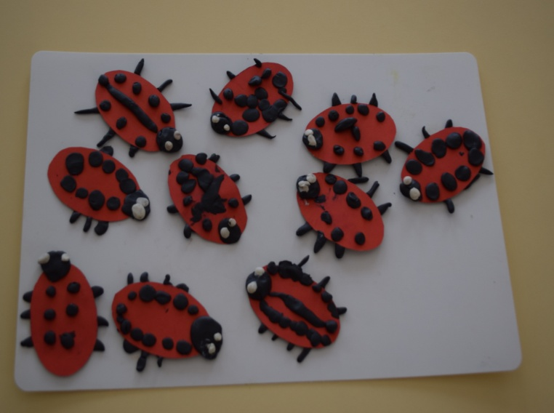
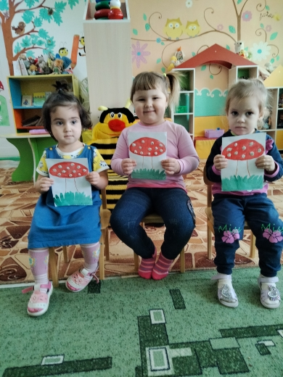
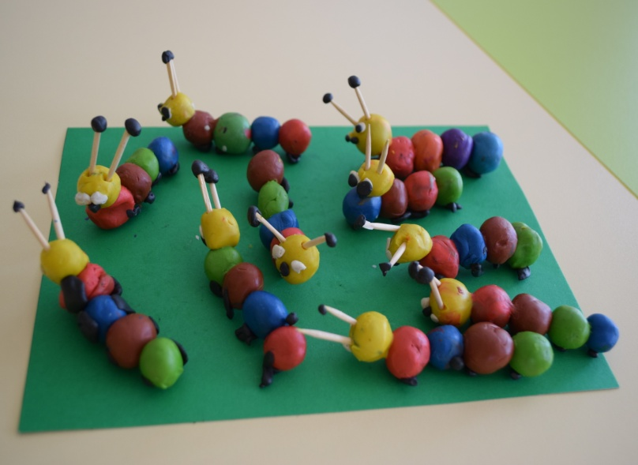

Slide 10
Обратная пластилинография (витражная) - изображение лепной картины с обратной стороны горизонтальной поверхности (с обозначением контура).

Slide 11
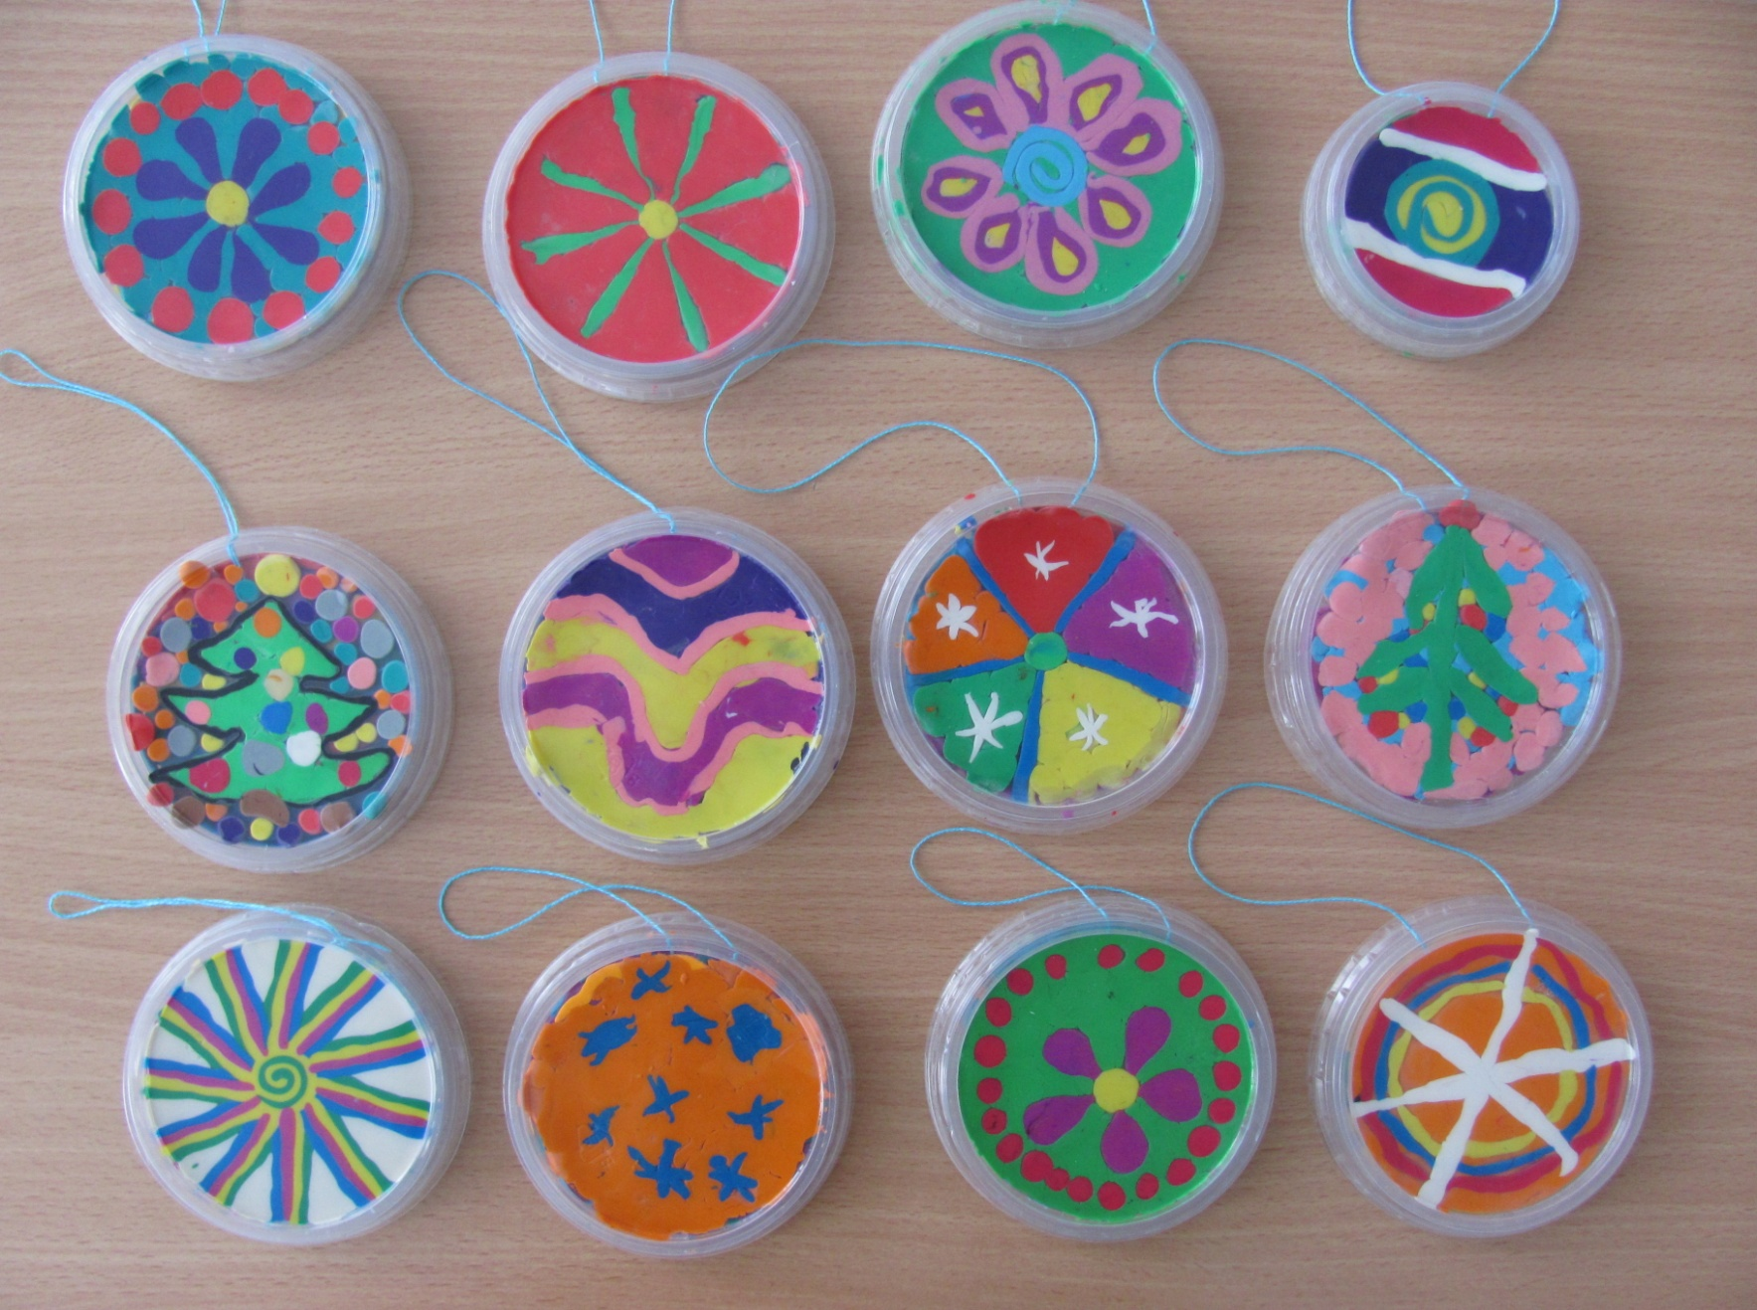

Slide 12
Контурная пластилинография - изображение объекта по контуру, с использованием «жгутиков».

Slide 13

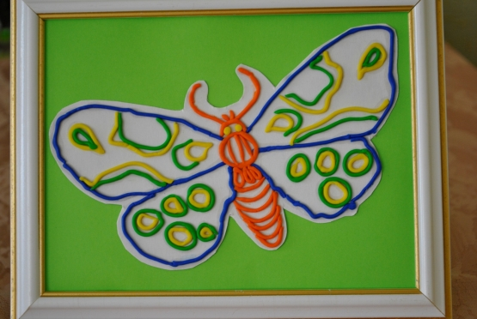
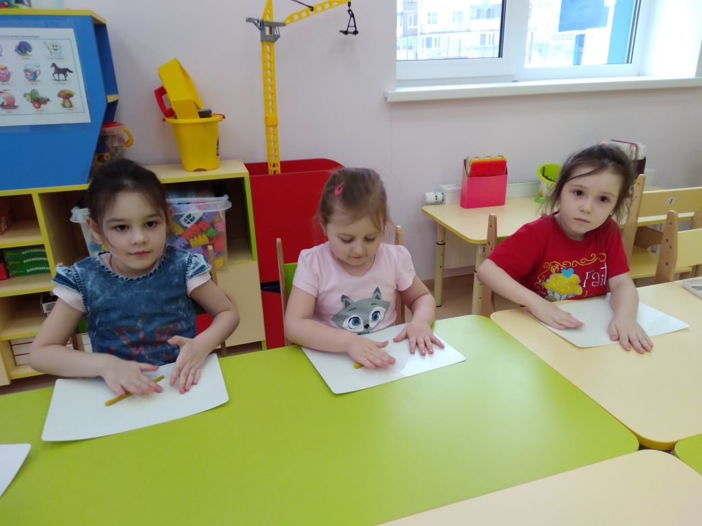
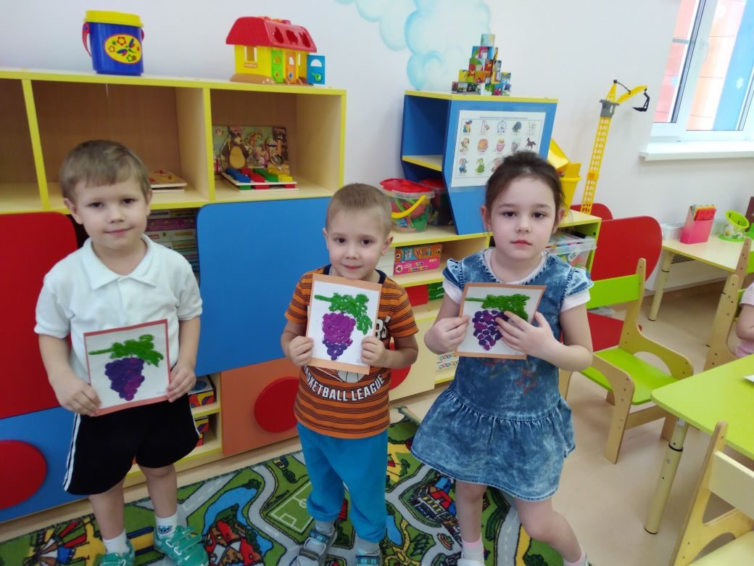
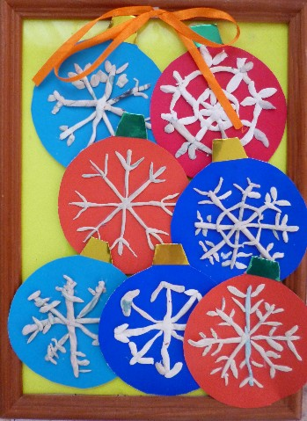

Slide 14
Мозаичная пластилинография - изображение лепной картины на горизонтальной поверхности с помощью шариков из пластилина или шарикового пластилина.

Slide 15
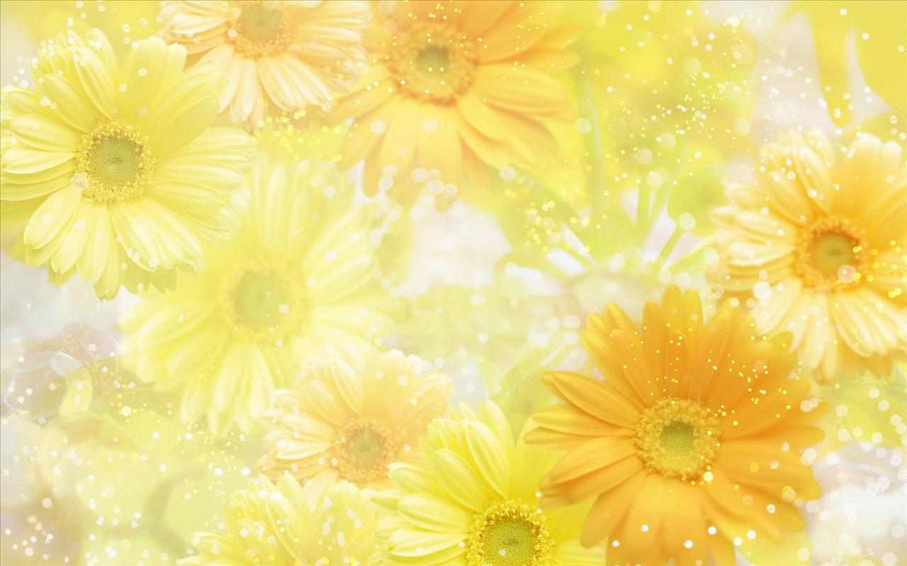
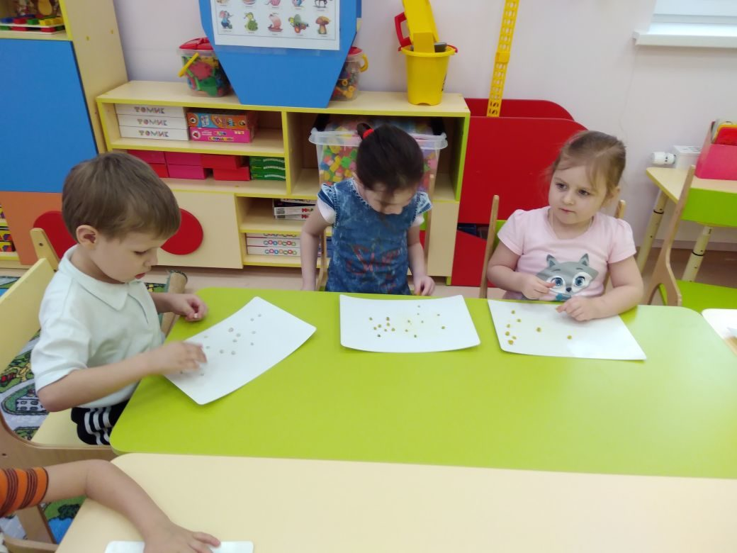
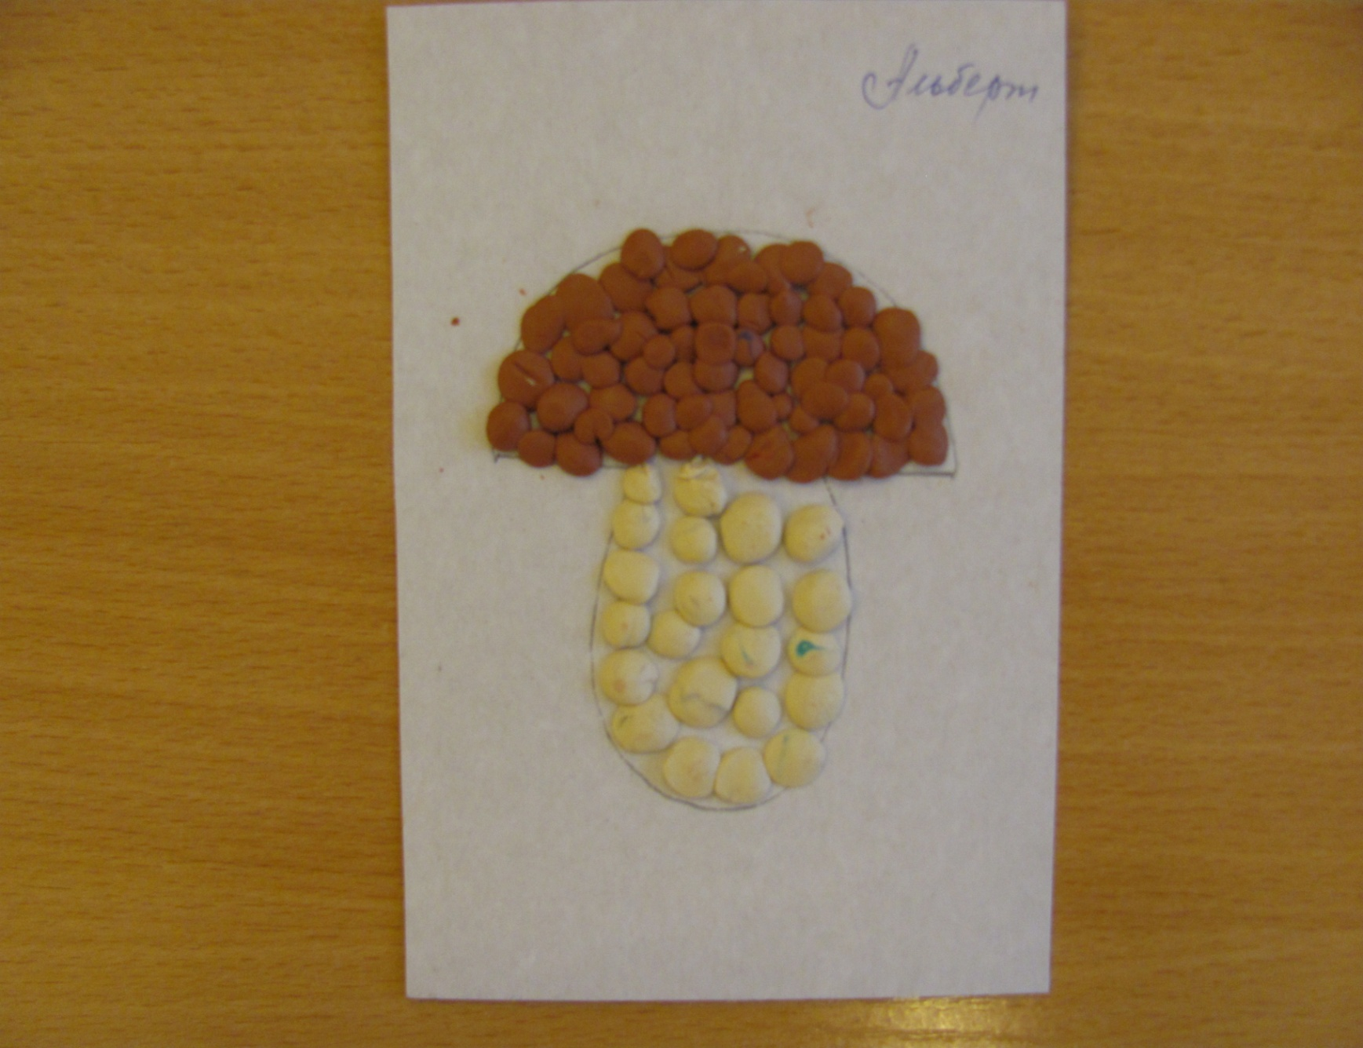
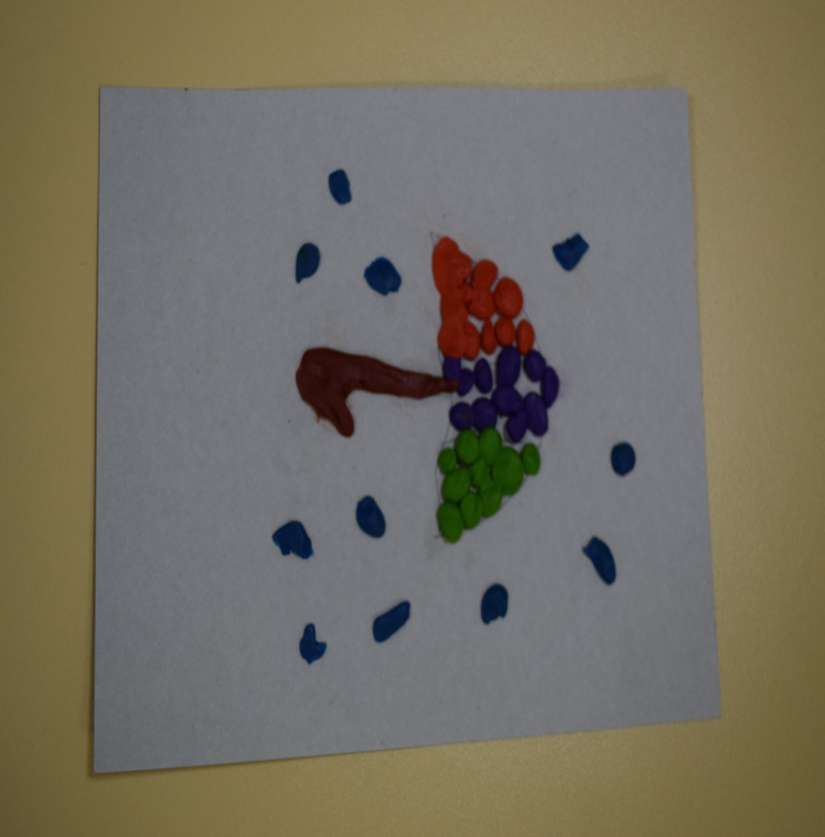

Slide 16
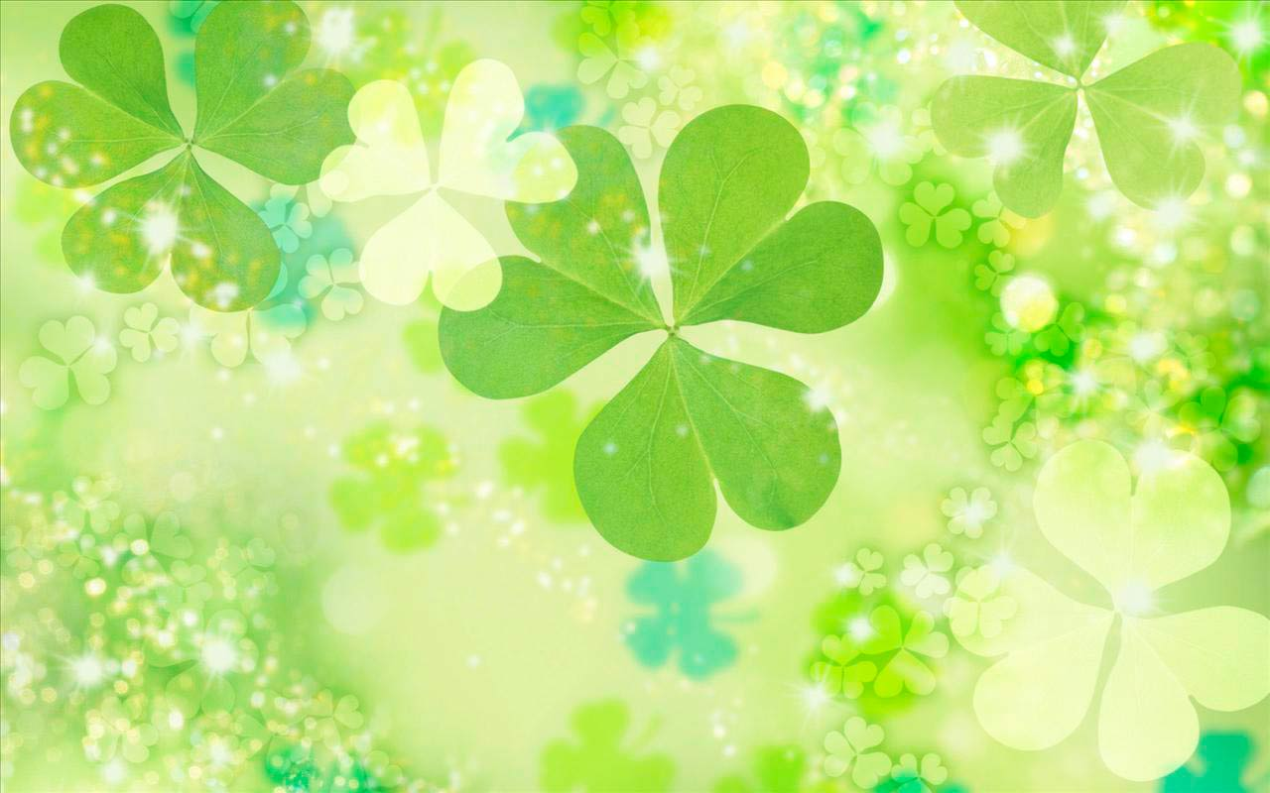
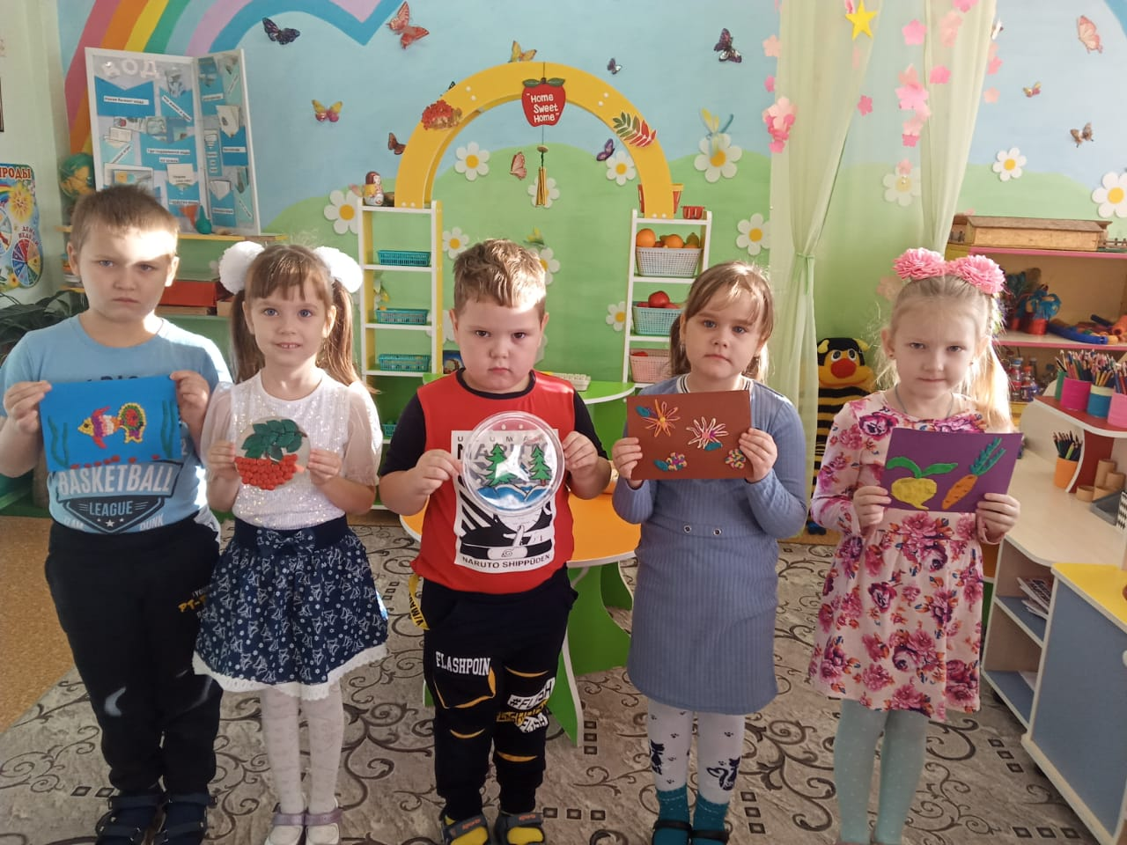

Slide 17
Многослойная пластилинография ( миллифиори)- объемные изображения для которых используются элементы с последовательным соединением слоев разного цвета.

Slide 18
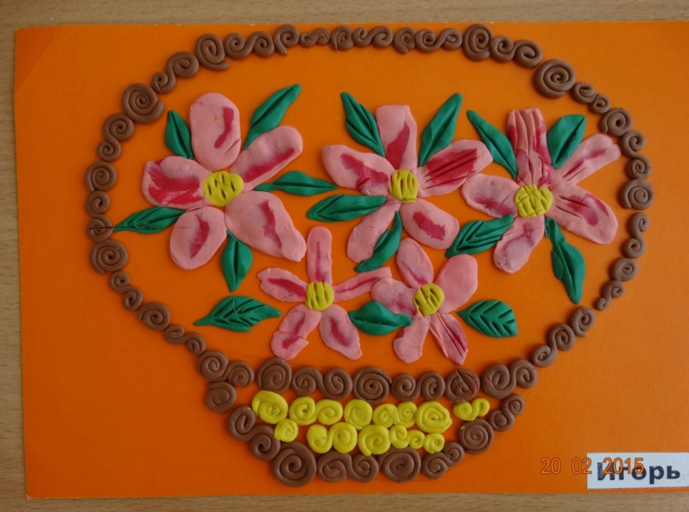
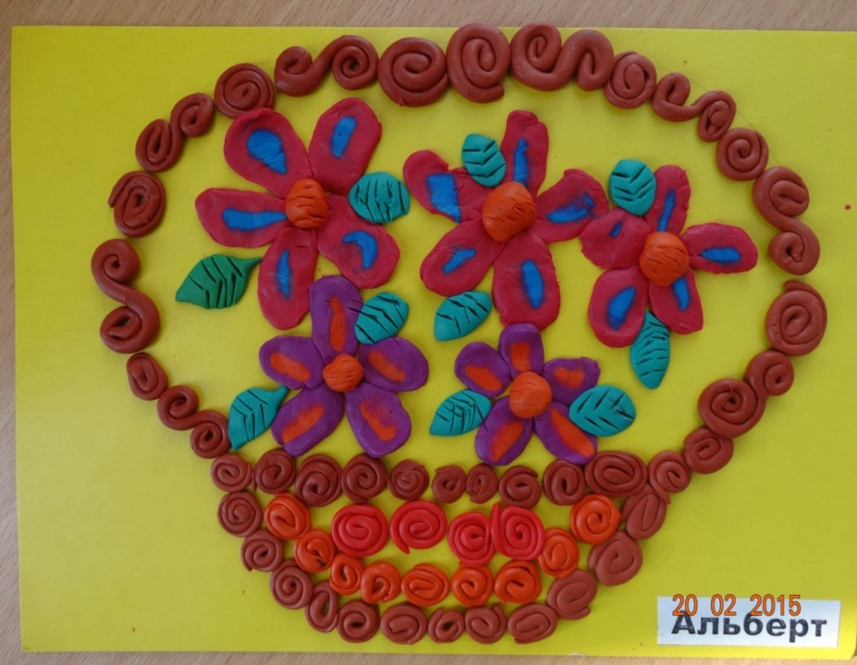
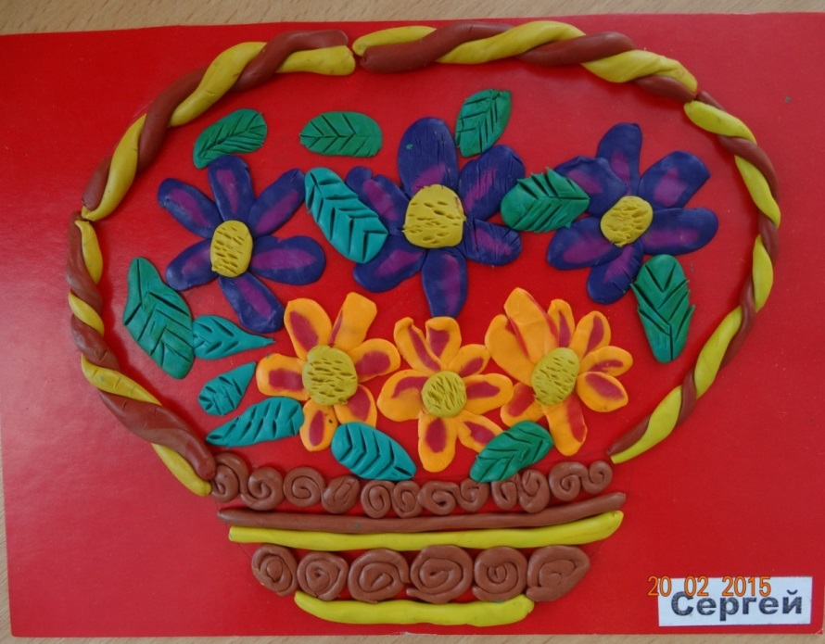
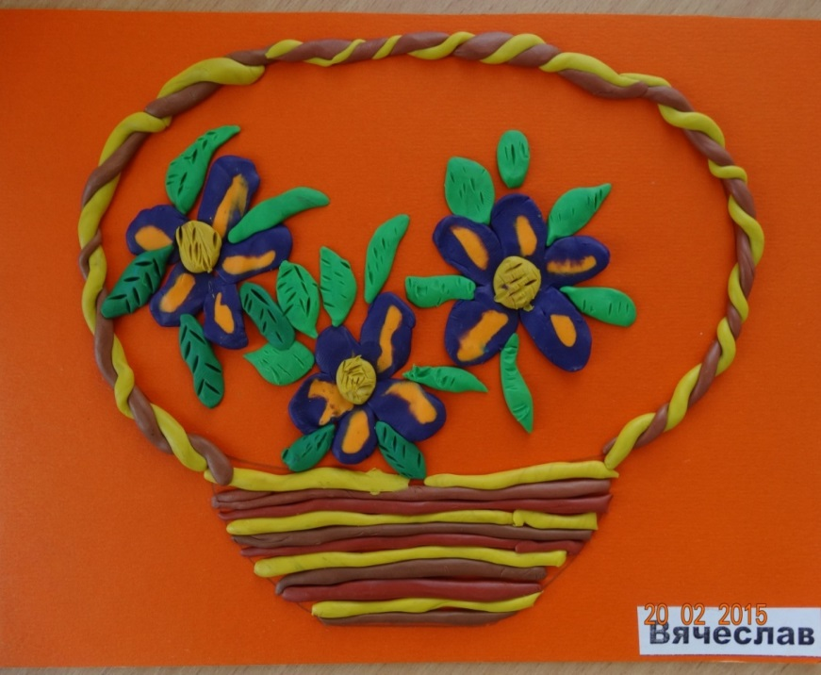

Slide 19
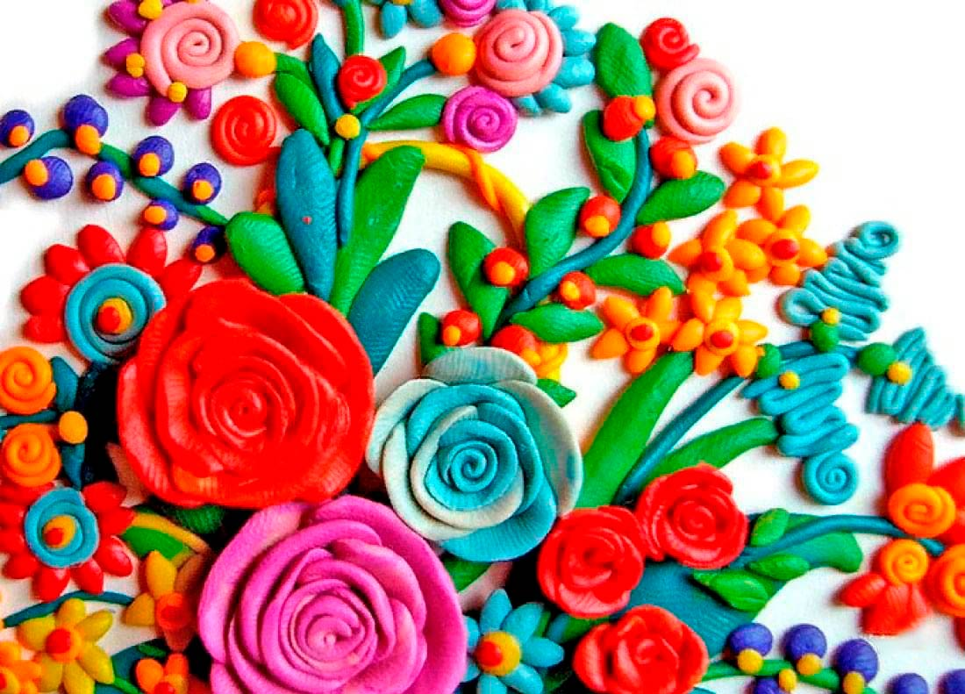
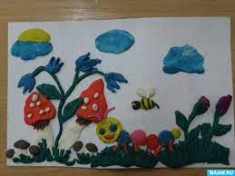
Фактурная пластилинография
      изображение больших участков картины на горизонтальной поверхности и придание им фактуры (барельеф, горельеф, контррельеф), отличается выпуклым изображением

Slide 20
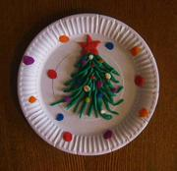
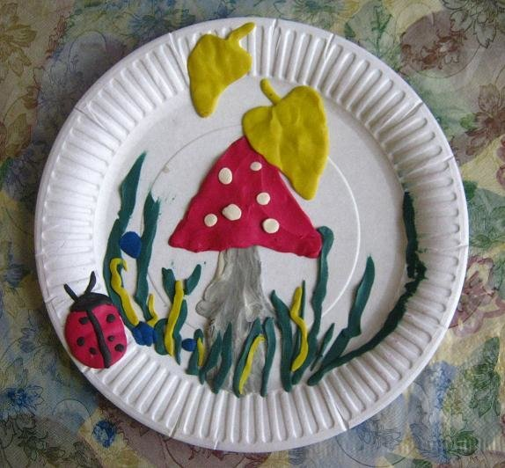
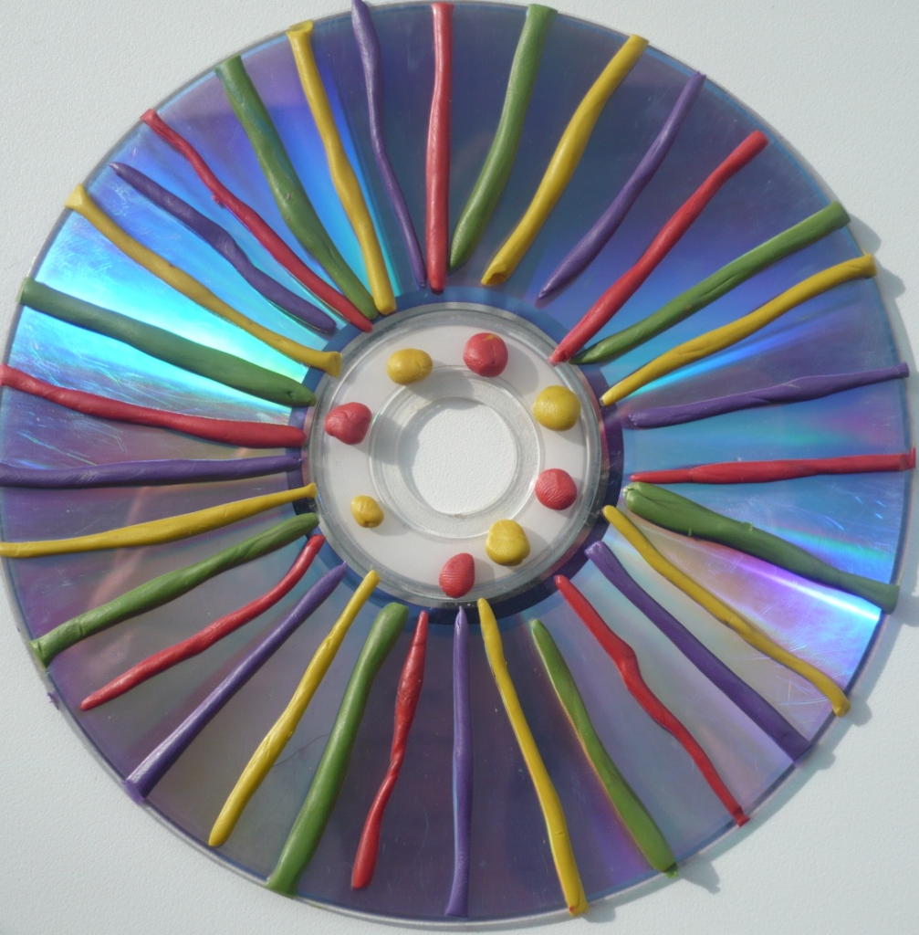
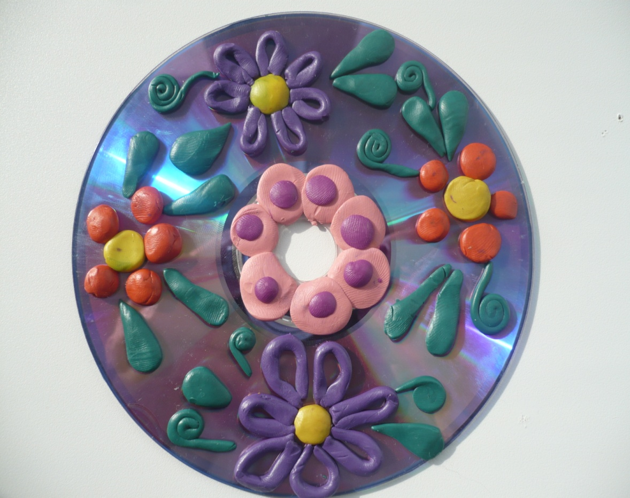
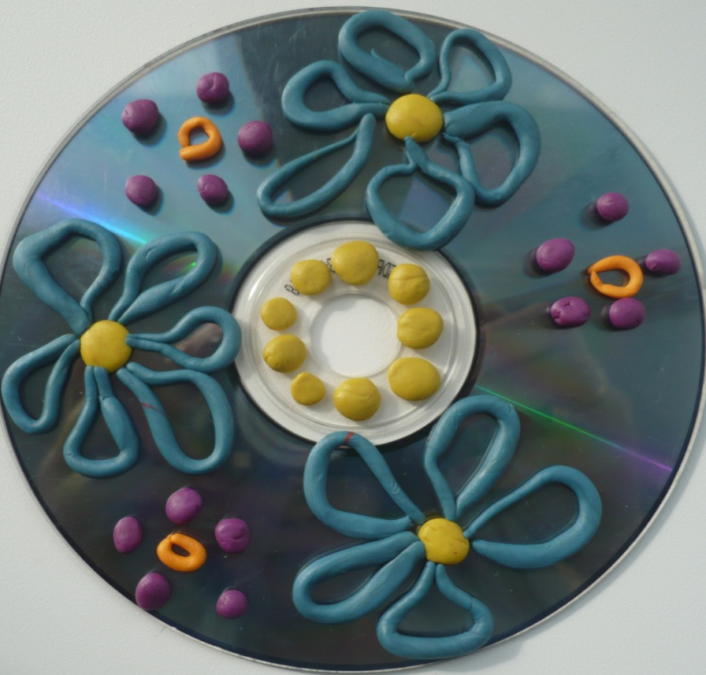
Можно использовать разнообразные поверхности

Slide 21
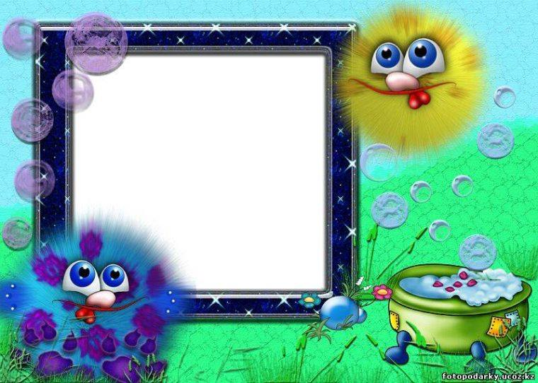
Творите вместе с детьми !!!
Спасибо за внимание!

